Slide 1
8 Щелкните для начала презентации

Slide 2
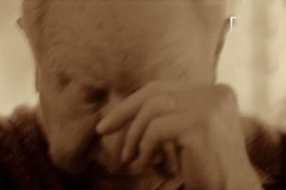
Мой дорогой сын...

Slide 3
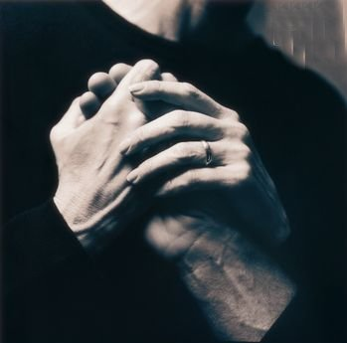
В тот день, когда ты увидишь, что я стал пожилым человеком, хотя сейчас я еще не старый, с терпением попытайся понять меня …

Slide 4
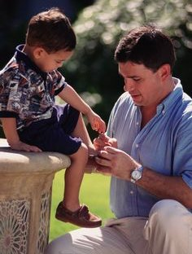
Если я буду неаккуратно есть … если я не смогу сам одеться … имей терпение. Вспомни о тех часах, которые я провел, пытаясь научить тебя аккуратно есть и одеваться.

Slide 5
Если я буду много раз повторять одно и то же в разговоре с тобой… не перебивай меня, а слушай.
Когда ты был маленьким, я по сто раз перечитывал тебе одну и ту же историю до тех пор, пока ты не засыпал…

Slide 6
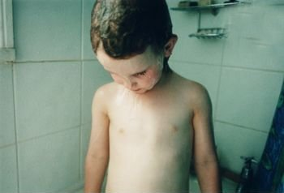
Когда я не захочу принимать душ, не стыди меня и не ругай,
вспомни, как мне приходилось бегать за тобой, выдумывая тысячи предлогов, чтобы ты захотел искупаться…

Slide 7
Когда ты увидишь, что я не разбираюсь в современной технике … дай мне время и не смотри на меня с насмешливой улыбкой…

Slide 8
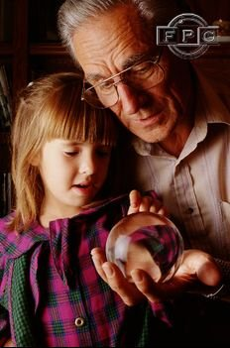
Я так многому научил тебя… правильно питаться, хорошо одеваться… правильно жить…

Slide 9
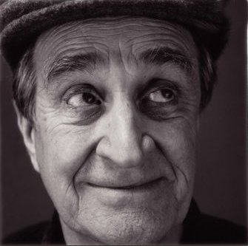
Когда в какой-то момент я потеряю нить нашего разговора.. дай мне время, чтобы вспомнить, о чем мы говорили, а если я не смогу этого сделать, не нервничай… потому что самое важное - это не наш с тобой разговор, а тот факт, что ты находишься рядом со мной и слушаешь меня …

Slide 10
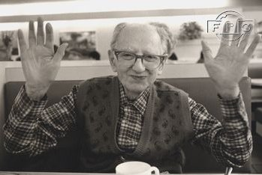
Если я когда-либо не захочу есть, не заставляй меня.
Я хорошо знаю, когда мне нужно поесть, а когда нет.

Slide 11
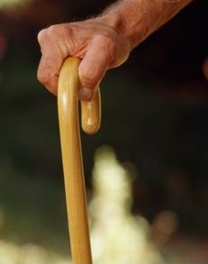
Когда мои уставшие ноги не смогут идти...

Slide 12
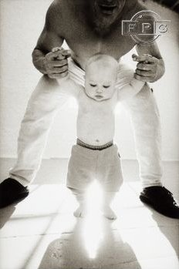
… протяни мне свою руку… точно также, как я протягивал тебе свою, когда ты делал первые шаги.

Slide 13
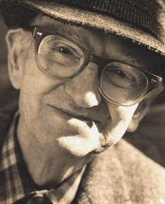
И когда однажды я скажу тебе, что я устал от жизни… что хочу умереть … не злись… однажды ты поймешь меня…

Slide 14
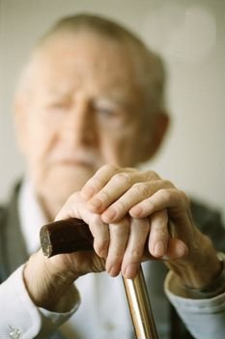
Попытайся понять, что в моем возрасте не живут, а выживают.

Slide 15
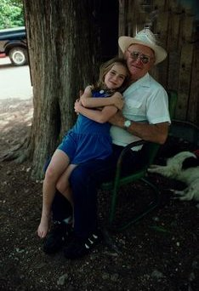
Однажды ты поймешь, что несмотря на мои ошибки, я всегда хотел самого лучшего для тебя и что я пытался приготовить для тебя путь.

Slide 16
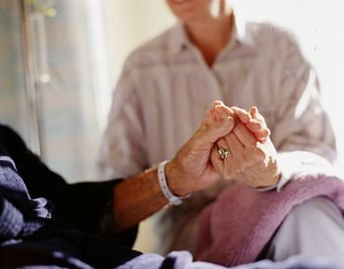
Ты не должен чувствовать грусть, гнев или бессилие, когда ты находишься рядом со мной. Ты должен быть рядом со мной, пытаться понять меня и помогать мне, также, как я помогал тебе, когда ты только начинал жить.

Slide 17
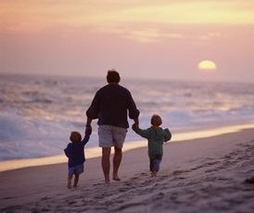
Помоги мне идти… помоги мне закончить свой путь с любовью и терпением. Я отплачу тебе улыбкой и огромной любовью.

Slide 18
Я люблю тебя, сынок…
твой отец

Slide 19
8 Щелкните, чтобы выключить музыку и выйти из презентации.

